Slide 1
ABİDE 2016 ESKİŞEHİR RAPORU
8. SINIF

Slide 2
UYGULAMA DERSLERİ
Fen Bilimleri
Sosyal Bilimler
Türkçe
Değerlendirme Yapılan Alanlar
8. Sınıf Düzeyinde
Matematik

Slide 3
Eğitim sistemimizde yer alan öğretim programlarının hedefleri, öğrencilerin okulda ne öğrendiklerinden çok, öğrendikleri ile neler yapabildikleri üzerinde yoğunlaşmaktadır.
Bu durum, öğrencilerin öğrendiklerini gündelik yaşamda kullanabilme durumlarının belirlenmesini ve öğrencilerin üst düzey zihinsel becerilerinin ölçülmesini gerektirmektedir.

Slide 4
Tüm bu ihtiyaçların giderilmesine yönelik olarak geliştirilen Akademik Becerilerin İzlenmesi ve Değerlendirilmesi (ABİDE) çalışması, öğrencilerimizin örgün eğitimde kazanmış oldukları bilgi ve becerileri kullanma becerilerinin ölçüldüğü bir durum belirleme çalışmasıdır.

Slide 5
EVREN VE ÖRNEKLEM
ABİDE Türkiye örnekleminin belirlenmesinde MEB Strateji Geliştirme Başkanlığı'ndan alınan okul ve şube sayıları kullanılmıştır. 16.118 okul ve 48.091 şube esas alınmıştır.
Abide Eskişehir örnekleminde çalışmaya 381 öğrenci, 63 öğretmen olmak üzere 14 okul katılmıştır. Normal öğretime sahip okulların her biri İmam Hatip, Genel ve Özel Ortaokullar olacak şekilde alt düzeylere ayrılmıştır.
İl verileri Türkiye verisiyle en doğru biçimde kıyaslanabilmesi için, il verisinde incelenecek değişkene ilişkin kayıp veriler analize dahil edilmemiştir.
Soruya yanıt vermeyen kişiler hariç tutulup, yanıt verenler üzerinden Eskişehir ­Türkiye kıyaslaması yapılmıştır.

Slide 7
N: Kişi sayısı
İlimizdeki öğrencilerin % 22,6'sının eğitim hedefinin yüksek lisans ya da doktora yapmak, % 56,7'sinin üniversiteyi bitirmek, % 6,6'sının yüksekokul bitirmek, % 10,5'inin liseyi bitirmek olduğu görülmektedir.

Slide 9
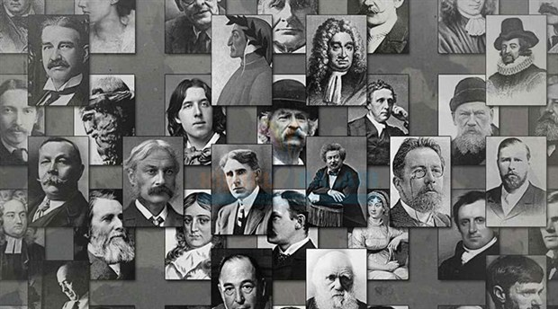
TÜRKÇE

Slide 10
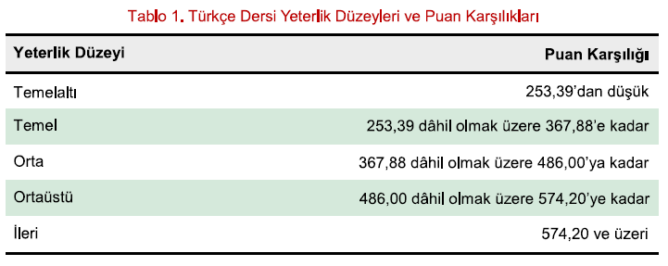
Türkiye Geneli

Slide 11
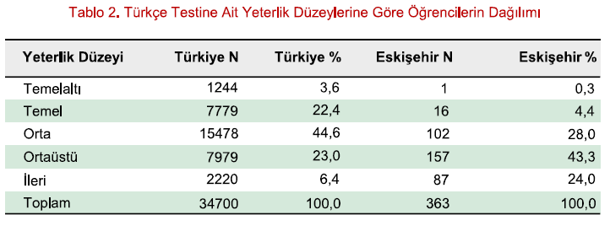
Türkçe testi için Türkiye'deki öğrencilerin % 22,4'ü, Eskişehir'de % 4,4'ü temel düzeyde; Türkiye'de öğrencilerin % 44,6'sı, Eskişehir'de % 28'i orta düzeyde, Türkiye'de öğrencilerin % 23'ü , Eskişehir'de 43,3'ü orta üstü düzeyde; Türkiye'de öğrencilerin % 6,4'ü, Eskişehir'de % 24'ü ileri düzeyde yeterlik düzeyine sahiptir.
Eskişehir'in orta üstü ve ileri düzey yeterlilikleri Türkiye yüzdesinden daha yüksek olduğu görülmektedir.

Slide 12
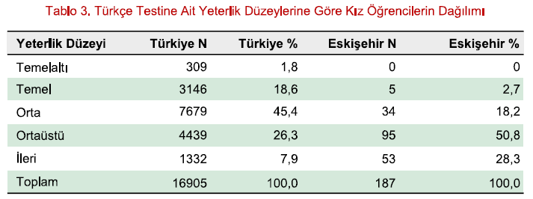
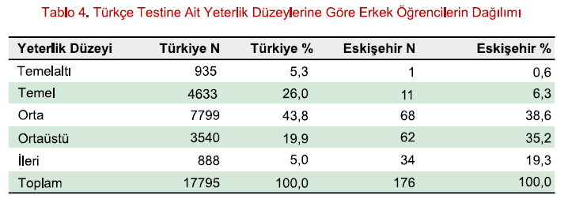

Slide 13
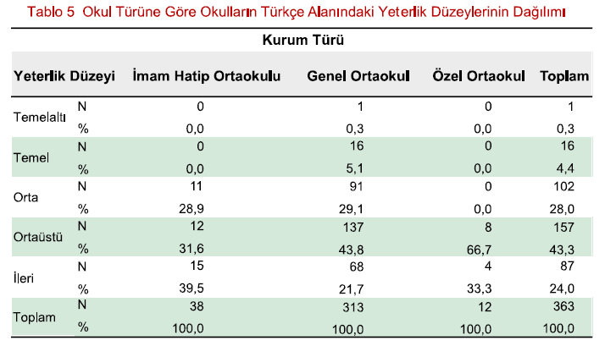
Okul türüne göre, orta üstü ve ileri düzeyde en yüksek yüzdeye sahip olan okullar özel ortaokullar; temel altı ve temel düzeyde en düşük öğrenci yüzdesine sahip olan okullar imam hatip ortaokulu ve özel ortaokullar; orta üstü ve ileri düzeyde en düşük düzeyde, temel altı ve temel düzeyde en yüksek öğrenci yüzdesine sahip olan okulların ise genel ortaokullar olduğu görülmektedir.

Slide 14
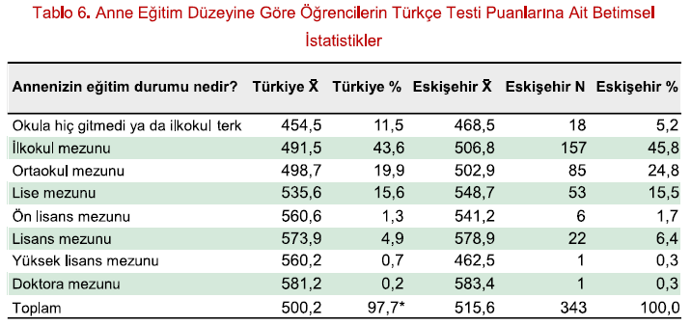
Öğrencilerin anne eğitim düzeyine göre Türkçe Testi puanları incelendiğinde en yüksek puan ortalamasının, annelerinin eğitim düzeyi doktora mezunu olan öğrencilere ait olduğu (Ẋ =583,4) görülmektedir. Buna ek olarak, öğrencilerin Türkçe testine ilişkin ortalama puanlarının anne eğitim düzeyine bağlı olarak anlamlı bir biçimde farklılaştığı görülmüştür.
Annelerin eğitim düzeyi yükseldikçe öğrencilerin Türkçe başarı puanlarının artış gösterdiği söylenebilir.

Slide 15
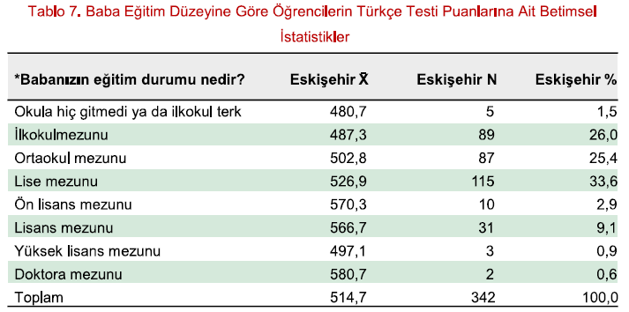
Öğrencilerin baba eğitim düzeyine göre Türkçe Testi puanları incelendiğinde en yüksek puan ortalamasının, babalarının eğitim düzeyi doktora mezunu olan öğrencilere ait olduğu (Ẋ=580,7), en az puan ortalamasının ise babalarının eğitim düzeyi "okula hiç gitmedi ya da ilkokul terk" olan öğrencilere ait olduğu (Ẋ=480,7) görülmektedir.
Anne ve baba eğitim düzeyi ile öğrencilerin Türkçe başarı puanları arasında doğru orantı vardır.

Slide 16
Öğrencilerin sosyoekonomik düzeyleri ile Türkçe testi puanları arasında anlamlı, düşük düzeyde ve pozitif yönlü bir ilişki vardır. Türkiye verilerine göre, öğrencilerin sosyoekonomik düzeyleri ile Türkçe testi puanları arasında anlamlı, orta düzeyde ve pozitif yönlü bir ilişki vardır.
Bir başka deyişle, öğrencilerin sosyoekonomik düzeyleri yükseldikçe Türkçe puanlarının da yükseldiği ileri sürülebilir. Eskişehir'deki öğrencilerin sosyoekonomik düzeyleri ile Türkçe testi puanları arasındaki ilişki Türkiye verileri ile benzerlik göstermektedir.

Slide 17
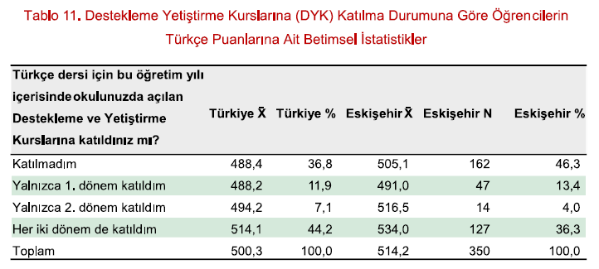
İlimiz öğrencilerinin % 46,3'ü Türkçe dersinden kurslara katılmadığını belirtirken, % 36,3'ü her iki dönemde de katıldığını belirtmiştir. Türkçe testine ilişkin öğrenci ortalamaları, öğrencilerin DYK'ya katılma durumuna göre incelendiğinde, en yüksek puan ortalamasının her iki dönemde de kurslara katılımı olan öğrencilere ait olduğu (Ẋ =534,0), en düşük ortalamanın ise yalnızca 1. dönem katıldığını (Ẋ =491,0) ifade eden öğrencilere ait olduğu görülmektedir.
Bununla birlikte, öğrencilerin Türkçe testi puanlarının DYK'ya katılma durumuna göre anlamlı bir şekilde farklılık gösterdiği belirlenmiştir. Eskişehir'de DYK'ya katılmayan öğrencilerin puan ortalaması (Ẋ=505,1), Türkiye'de DYK'ya katılmayan öğrencilerin puan ortalamasından (Ẋ =488,4) daha yüksek bulunmuştur.

Slide 18
Türkçe testi puanları ile aile ilgisi arasında düşük düzeyde, pozitif yönde ancak aile baskısı ile arasında negatif yönde anlamlı bir ilişki olduğu görülmektedir. Bir başka deyişle, aile ilgisi arttıkça öğrencilerin Türkçe puanlarının az da olsa yükselme eğilimi gösterdiği, aile baskısı arttıkça ise öğrencilerin Türkçe puanlarının az da olsa düşme eğilimi gösterdiği görülmektedir.

Slide 19
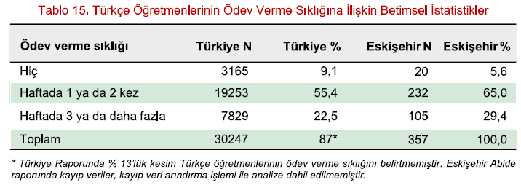
Öğrenciler en yüksek oranla (% 65) Türkçe öğretmenlerinin haftada 1 ya da 2 kez ödev verdiklerini belirtmiştir. Türkçe öğretmenlerinin, haftada 3 ya da daha fazla kez ödev verdiğini belirten öğrenci oranı % 29,4 iken, hiç ödev vermediğini belirten öğrenci oranı % 5,6'dır. Eskişehir'de Türkçe öğretmenlerinin ödev verme sıklığı, Türkiye verileri ile tutarlılık göstermektedir.

Slide 20
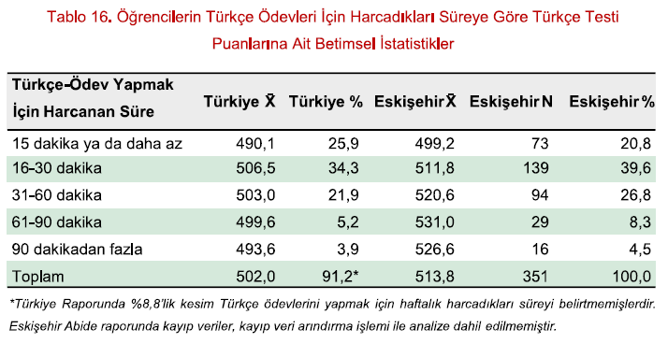
Öğrencilerin ödev yapmak için çok fazla süre harcamalarının Türkçe puanlarında tutarlı bir biçimde anlamlı bir değişime yol açmadığı görülmektedir. Eskişehir'de öğrencilerin Türkçe ödevlerini yapmak için haftalık harcadıkları süre 61-90 dakika olduğunda en yüksek ortalama puana (Ẋ =531,0) sahipken, Türkiye verilerinde yer alan öğrencilerin ise en yüksek ortalama puana (Ẋ =506,5) 16-30 dakika süre ayıranlar olduğu görülmektedir.

Slide 21
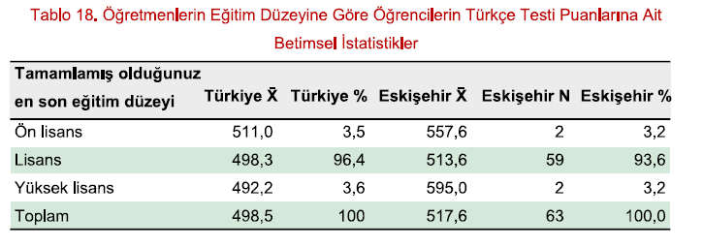

Slide 22
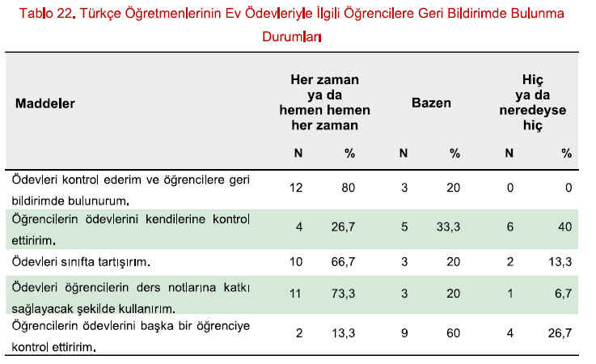
Türkçe öğretmenlerin tamamının her zaman ya da bazen ödevleri kontrol ettiği ve öğrencilere geri bildirimde bulunduğu görülmektedir. Bununla birlikte öğretmenlerin % 86,7'sinin ödevleri her zaman ya da bazen sınıfta tartıştığı ve % 93,3'ünün ev ödevlerini her zaman ya da bazen öğrencilerin notlarına katkı sağlayacak şekilde kullandığı görülmektedir.

Slide 23
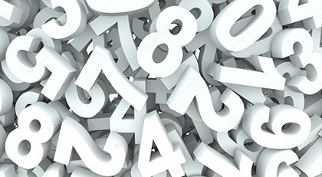
MATEMATİK

Slide 24
Türkiye Geneli

Slide 25
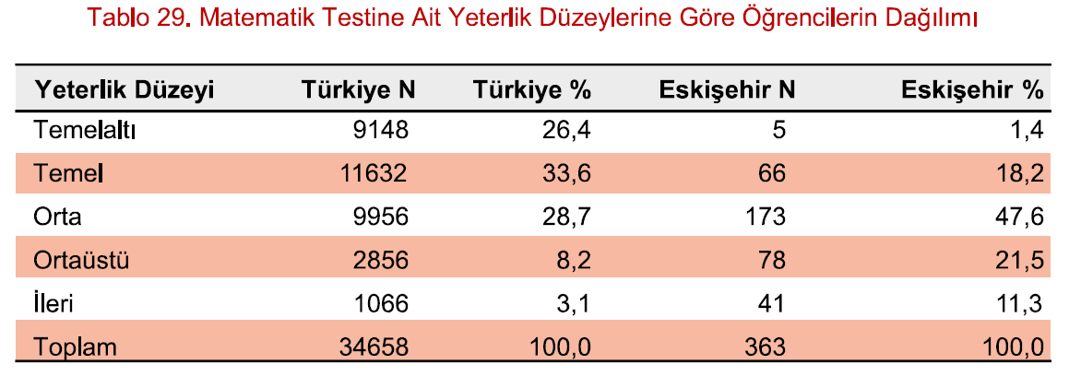
Matematik testi için Eskişehir'deki öğrencilerin % 19,6'sının temel altı ve temel düzeyde, % 47,6'sının orta düzeyde, % 32,8'inin ise orta üstü ve ileri düzeyde yer aldığı görülmektedir. Eskişehir matematik testine ait yeterlik düzeylerine göre öğrencilerin dağılımı, orta, orta üstü ve ileri düzeyde Türkiye yüzdesinden daha iyi durumdadır.

Slide 26
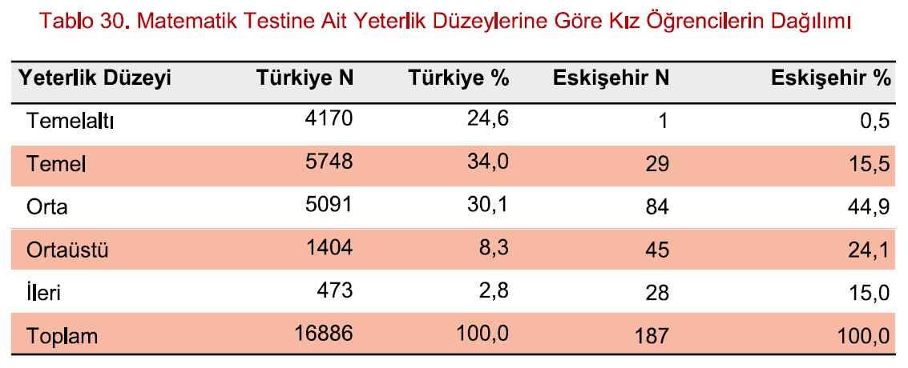
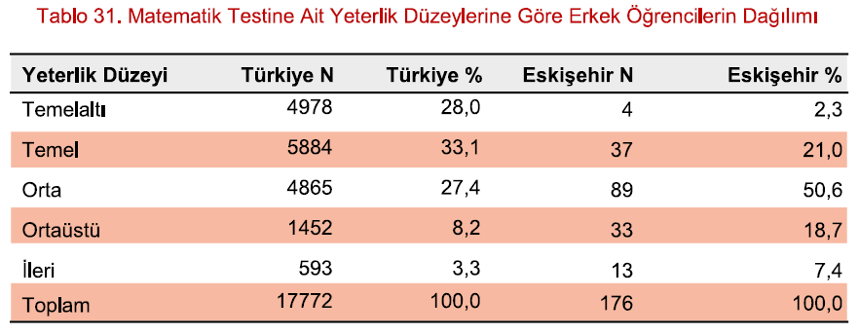

Slide 27
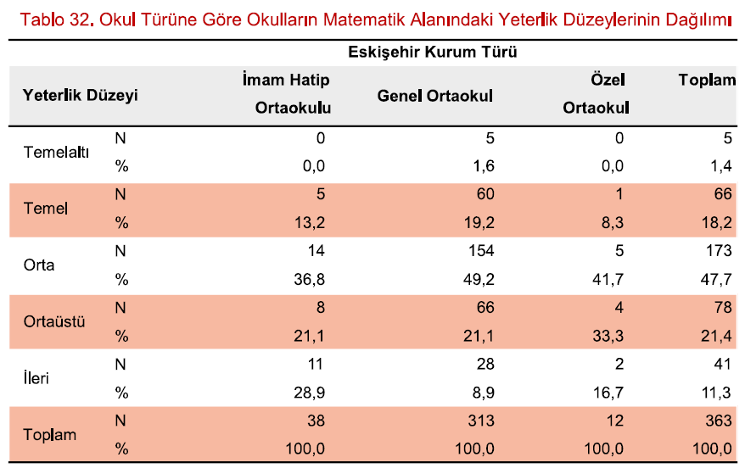
Okul türüne göre, Matematik yeterlik düzeyi Eskişehir'de orta üstü ve ileri düzeyde en yüksek yüzdeye sahip olan okullar imam hatip ortaokulları (% 50) ve özel ortaokul (% 50), temel altı ve temel düzeyde en düşük öğrenci yüzdesine sahip olan okullar imam hatip ortaokulları ve özel ortaokullar; orta üstü ve ileri düzeyde en düşük (% 30), temel altı ve temel düzeyde en yüksek öğrenci yüzdesine(% 20,8) sahip olan okulların ise genel ortaokullar olduğu görülmektedir.

Slide 28
Eskişehir'deki öğrencilerin sosyoekonomik düzeyleri ile matematik testi puanları arasında anlamlı, düşük düzeyde ve pozitif yönlü bir ilişki vardır. Türkiye'deki öğrencilerin sosyoekonomik düzeyleri ile matematik testi puanları arasında anlamlı, orta düzeyde ve pozitif yönlü bir ilişki vardır. Bir başka deyişle, öğrencilerin sosyoekonomik düzeyleri yükseldikçe matematik puanlarının da yükseldiği ileri sürülebilir. Bu bağlamda, Türkiye ve Eskişehir verileri benzerlik göstermektedir.

Slide 29
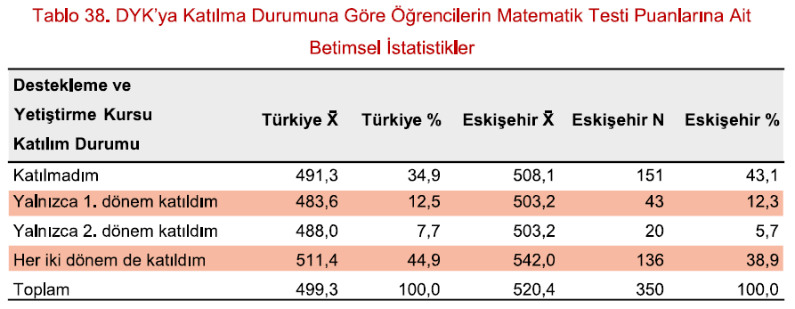

Slide 30
Eskişehir'deki öğrencilerin matematik testi puanları ile okula yönelik tutumları arasında çok düşük düzeyde ve negatif yönlü bir ilişki olduğu görülmektedir. Başka bir ifade ile öğrencilerin okula yönelik tutumları arttıkça (pozitife yaklaştıkça) matematik başarı puanlarının düşük miktarda da olsa azaldığı yorumu yapılabilir. Eskişehir'de oluşan bu farklılığın, öğrencilerin matematik testi puanları arttıkça kendilerini güvende hissetmelerinin azalmasıyla ilişki olduğu tespit edilmiştir. Türkiye verilerinde ise öğrencilerin matematik testi puanları ile okula yönelik tutumları arasında çok düşük düzeyde ve pozitif yönlü bir ilişki olduğu görülmektedir.

Slide 31
Türkiye ve Eskişehir verileri incelendiğinde, öğrencilerin matematik testi puanları ile aile ilgisi arasında düşük düzeyde, pozitif yönde ancak aile baskısı ile arasında negatif yönde anlamlı bir ilişki olduğu görülmektedir. Bir başka deyişle, aile ilgisi arttıkça öğrencilerin matematik puanlarının az da olsa yükselme eğilimi gösterdiği, aile baskısı arttıkça ise öğrencilerin matematik puanlarının az da olsa düşme eğilimi gösterdiği savunulabilir.

Slide 32
Eskişehir'deki öğrencilerin matematik testi puanlarının üç değişken (öğrencilerin matematik dersinden hoşlanma, matematik dersine verdikleri değer ve matematik dersine ilişkin öz yeterlik algıları) ile de pozitif yönde anlamlı bir ilişki gösterdiği görülmektedir..

Slide 33
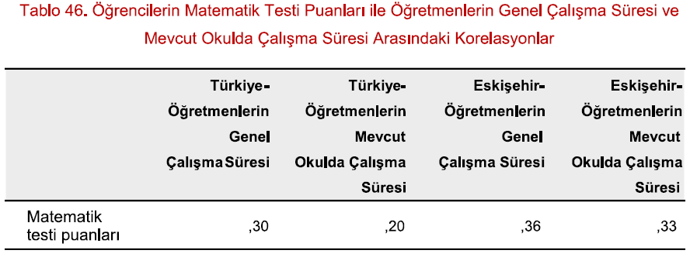
Eskişehir'deki öğrencilerin matematik testi puanları ile iki değişken (matematik öğretmenlerinin genel çalışma süresi ve mevcut okulda çalışma süresi) arasında orta düzeyde, pozitif yönde ve anlamlı bir ilişki bulunmaktadır. Türkiye verilerine göre, öğrencilerin matematik testi puanları ile iki değişken arasında düşük düzeyde, pozitif yönde ve anlamlı bir ilişki bulunmaktadır. Bir başka deyişle, matematik öğretmenlerinin kıdemi ve belli bir okuldaki çalışma süreleri arttıkça öğrencilerin matematik testi puanlarının da artma eğilimi gösterdiği belirtilebilir.

Slide 34
FEN BİLİMLERİ

Slide 35
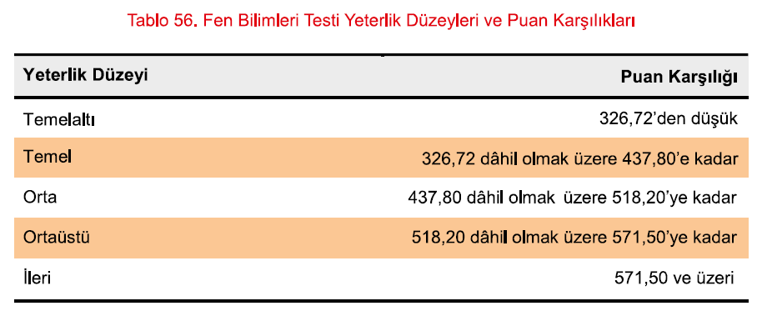
Türkiye Geneli

Slide 36
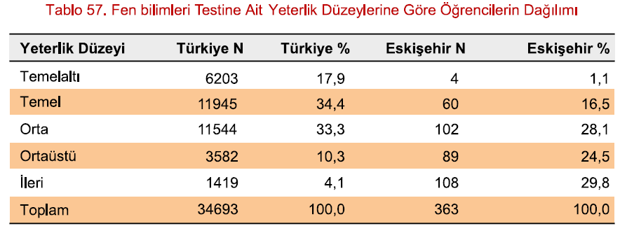

Slide 37
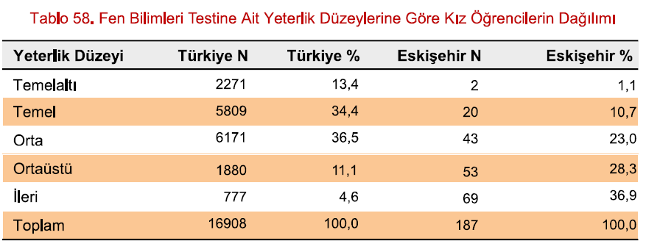
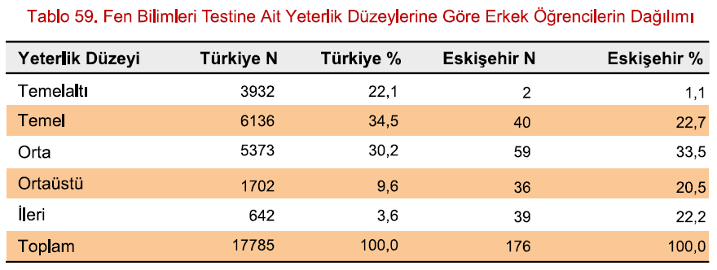

Slide 38
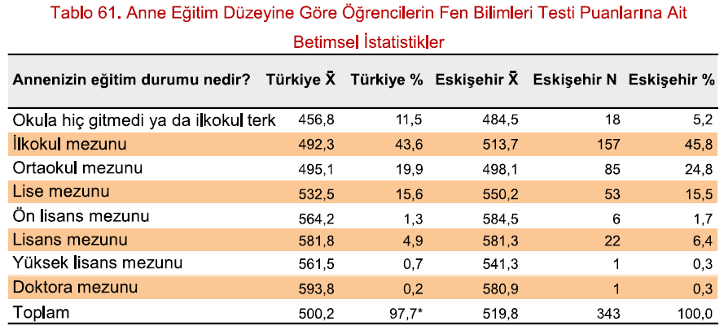

Slide 39
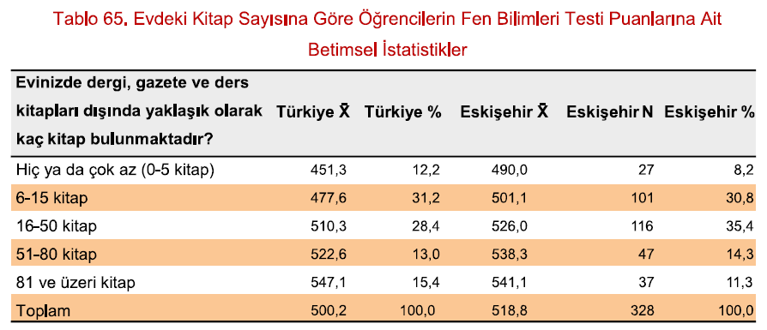
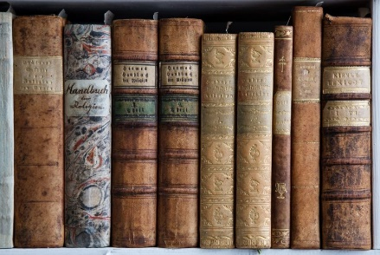
Eskişehir'de fen bilimleri testine ilişkin öğrenci ortalamaları, öğrencilerin evinde bulunan kitap sayısına göre incelendiğinde, en yüksek puan ortalamasının evlerinde 81 ve üzeri kitap olan öğrencilere ait olduğu (Ẋ =541,1), en düşük puan ortalamasının ise evlerinde 0-5 kitap olan öğrencilere ait olduğu (Ẋ =490,0) görülmektedir. Buna ek olarak, öğrencilerin fen bilimleri testi puanlarının evdeki kitap sayısına göre anlamlı bir şekilde farklılık gösterdiği belirlenmiştir. Eskişehir ili evdeki kitap sayısına göre öğrencilerin fen bilimleri testi puanlarına ait betimsel istatistikler Türkiye verileri ile tutarlılık göstermektedir.

Slide 40
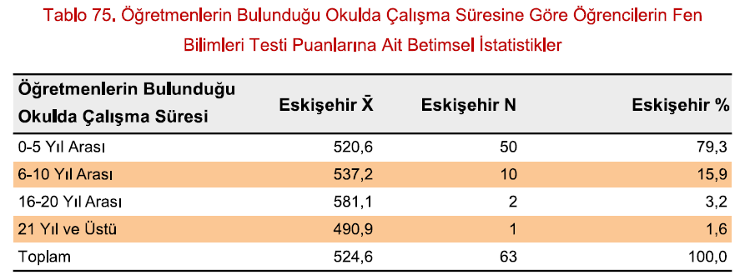
Öğretmenlerin bulunduğu okulda 16-20 yıl arası hizmet süresine sahip olan öğretmenlerin öğrencilerinin fen bilimleri testi puanları ortalamalarının (Ẋ =581,1), hizmet süresi 6-10 yıl arası (X=537,2), 0-5 yıl arası (X=520,6) ve 21 yıl ve üstü (Ẋ =490,9), olan öğretmenlerin öğrencilerine göre daha yüksek olduğu görülmektedir. Fakat, ortalama puanlar arasındaki bu fark, istatistiksel açıdan anlamlı değildir.

Slide 41
SOSYAL BİLGİLER

Slide 42
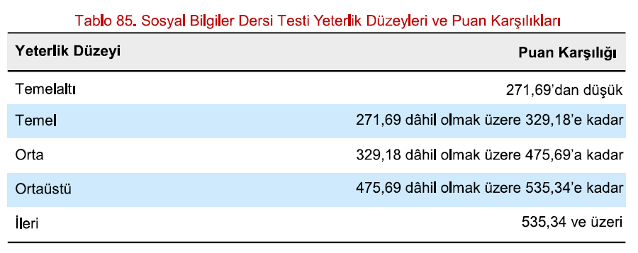
Türkiye Geneli

Slide 43
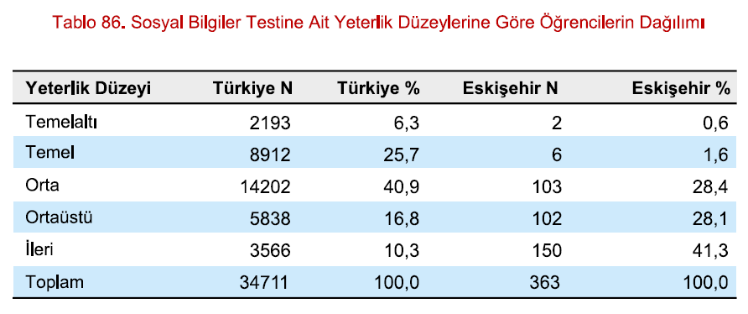

Slide 44
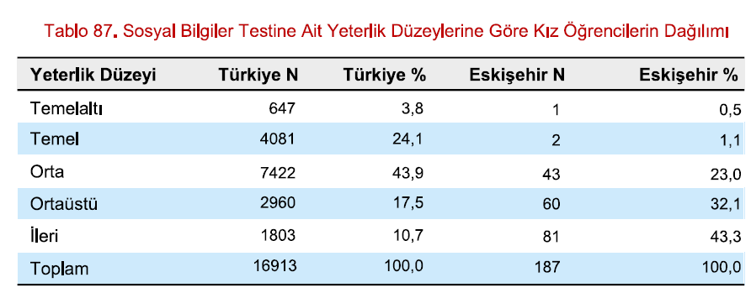
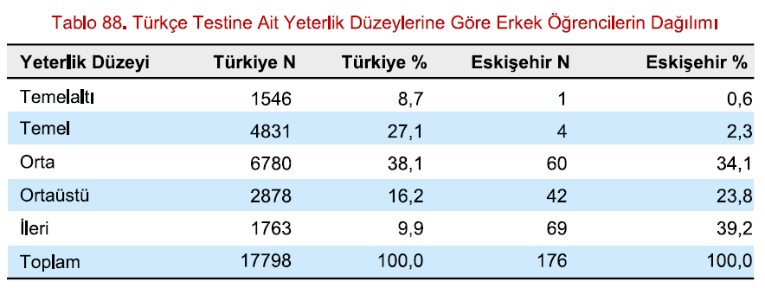

Slide 45
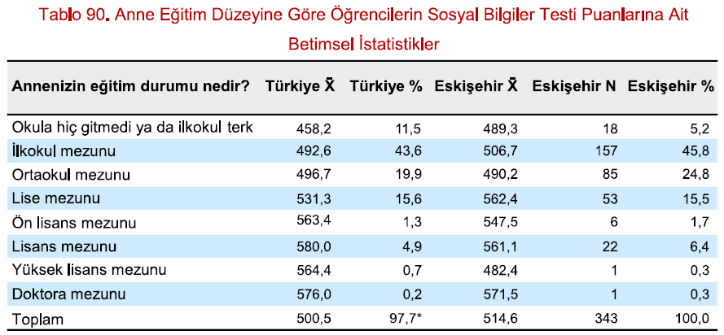
Sosyal bilgiler testine ilişkin Eskişehir'deki öğrenci ortalamaları, öğrencilerin anne eğitim düzeyine göre incelendiğinde, en yüksek puan ortalamasının, annelerinin eğitim düzeyi doktora mezunu olan öğrencilere ait olduğu (Ẋ =571,5) en düşük puan ortalamasının ise annelerinin eğitim düzeyi yüksek lisans mezunu olan öğrencilere ait olduğu (Ẋ =482,4) görülmektedir. Buna ek olarak, öğrencilerin sosyal bilgiler testine ilişkin ortalama puanlarının anne eğitim düzeyine bağlı olarak anlamlı bir biçimde farklılaştığı bulunmuştur. Bu bulgular Türkiye verileri ile benzerlik göstermektedir.

Slide 46
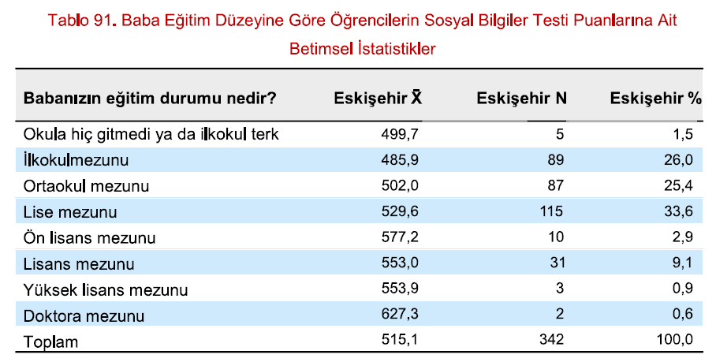

Slide 47
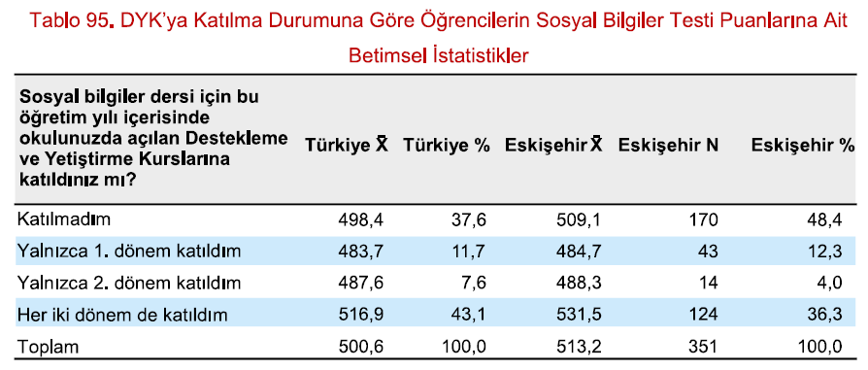

Slide 48
Öğrencilerin sosyal bilgiler testi puanlarının sosyal bilgiler dersinden hoşlanma ve sosyal bilgiler dersine ilişkin öz yeterlik algıları ile pozitif yönde anlamlı bir ilişki gösterdiği görülmektedir. Bir başka deyişle, öğrencilerin sosyal bilgiler dersinden hoşlanma durumları ve sosyal bilgiler dersine ilişkin öz yeterlik algıları arttıkça öğrencilerin sosyal bilgiler başarı puanlarının az da olsa artma eğilimi gösterdiği savunulabilir.

Slide 49
Daha ayrıntılı bilgiye ulaşmak için aşağıdaki linki tıklayınız.
http://eskisehirodm.meb.gov.tr/meb_iys_dosyalar/2018_05/31105400_abide__raporu_eskiYehir_31.05.2018.pdf

